Slide 1

Instituto Nacional de
Educación Tecnológica
Diciembre / 2025

Slide 2


Slide 3
¿Qué hacemos hoy aca?

Slide 4
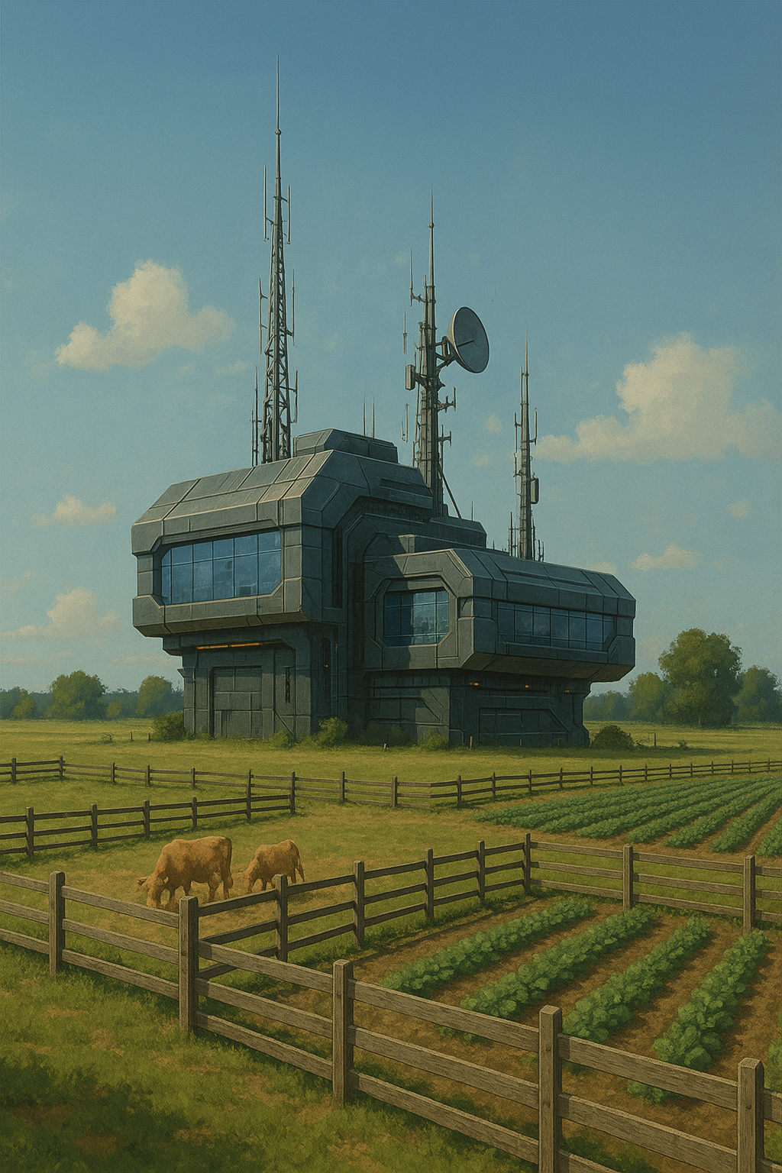
Imaginamos una nueva escuela agrotécnica

Slide 5
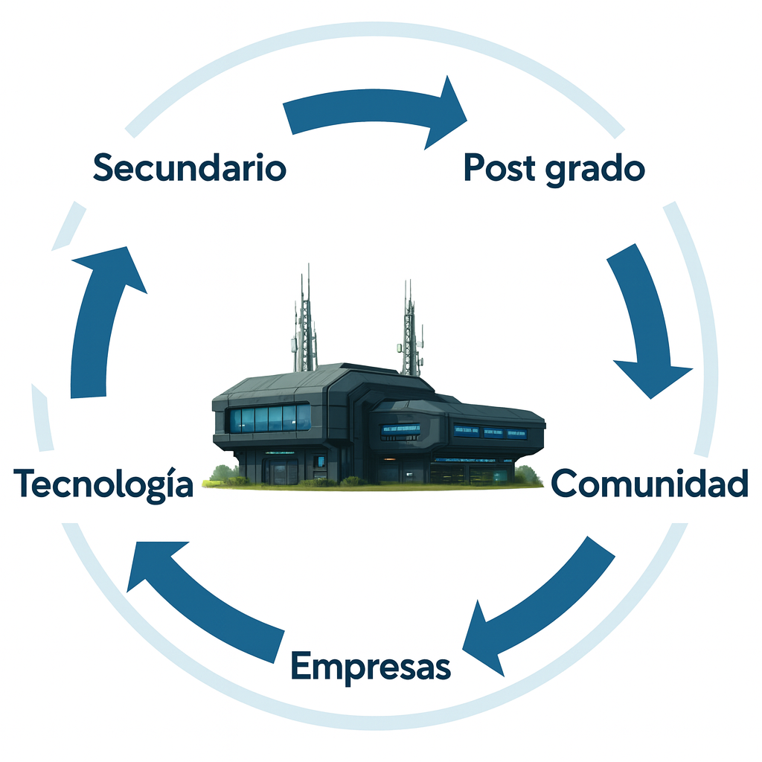

Slide 6
Los cambios que impulsaremos desde el INET
El cambio del perfil del egresado.
El trabajo por proyectos.
La adecuación permanente de programas.
Reglamentaciones que faciliten la vinculación.
Ferias, concursos y similares.
Capacitación y apoyo a los docentes y directivos.

Slide 7
¿Qué necesitamos de ustedes?

Slide 8
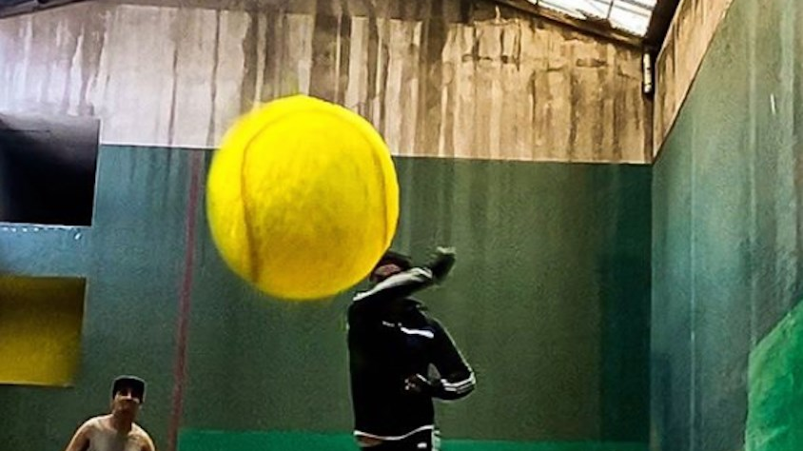

Slide 9
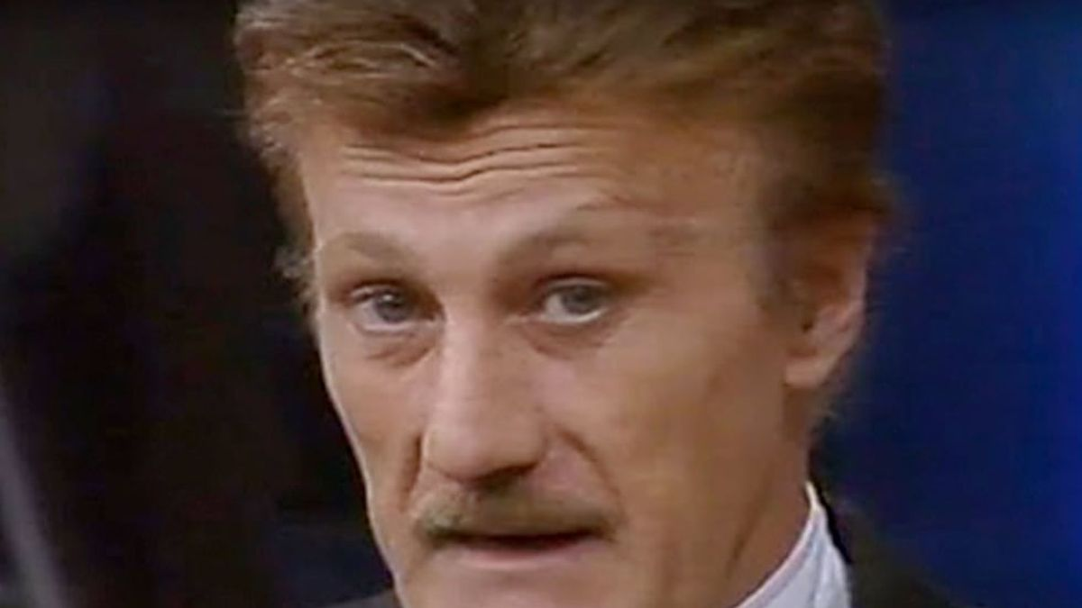

Slide 10






Muchas gracias
/ludovicogrillo
+54 9 11 6805-1985
ludovico.grillo@educacion.gob.ar

